Slide 1
2
Tìm số thích hợp.

Slide 2


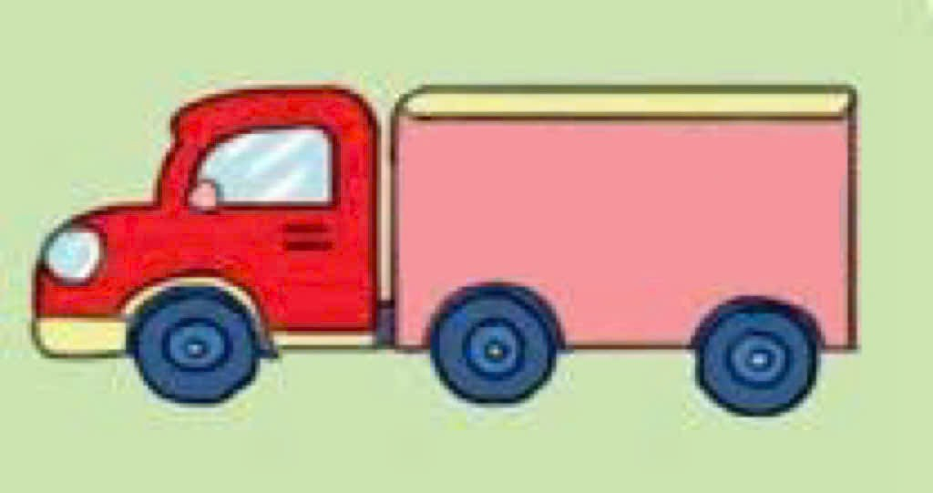
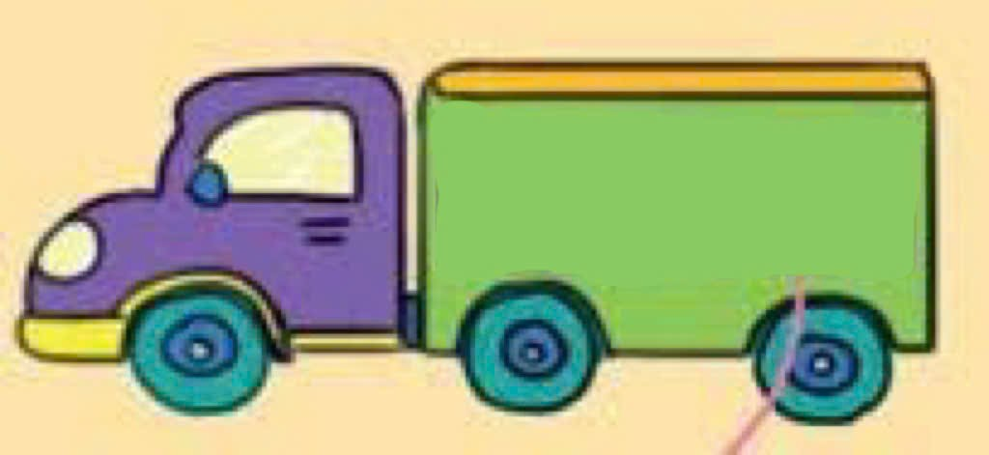

Slide 3

A. 9
B. 3
C. 2

Slide 4
A. 9
A. 9
B. 3
C. 2

Slide 6
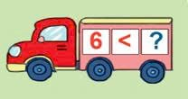
A. 5
B. 8
C. 4

Slide 7
A. 5
B. 8
C. 4

Slide 9

A. 1
B. 2
C. 4

Slide 10
A. 1
B. 2
C. 4

